Slide 1
Debugging
Data Structure & Multithread

Slide 2
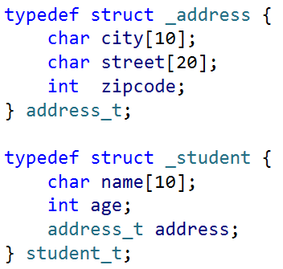
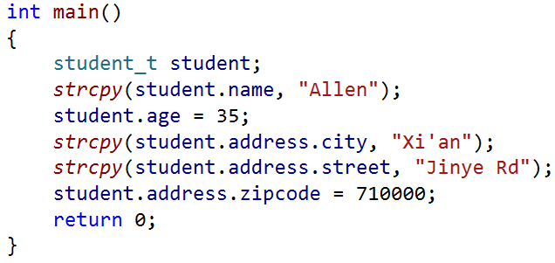
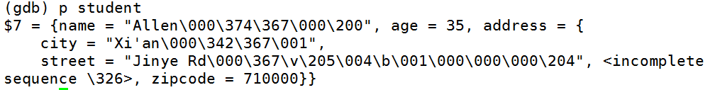
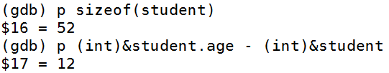
Custom Data Structure
(gdb) set print pretty on

Slide 3
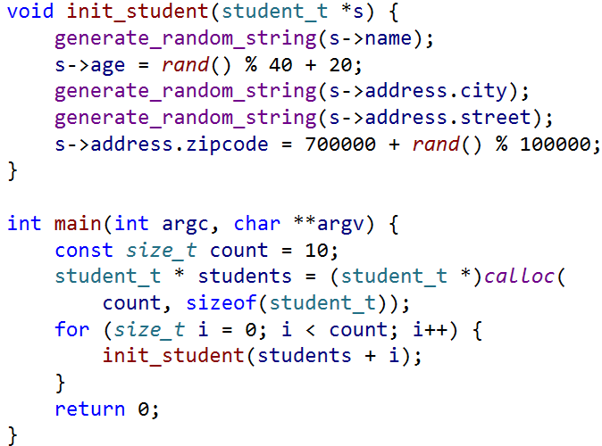
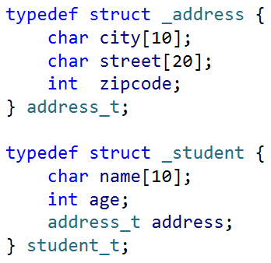
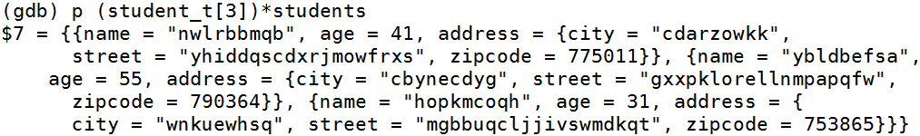
Array
&students[2]
p (student_t[3])*students
p *students@3
0
1
2
^
students

Slide 4
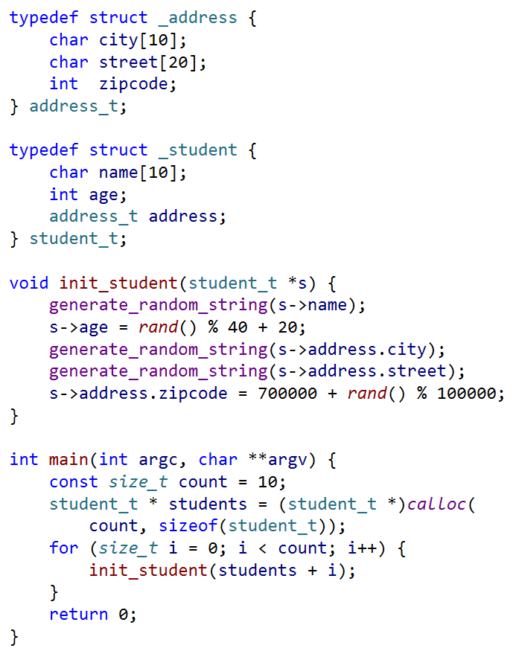
练习
进入gdb-02-data-structure目录
编译所有源码: make all
调试程序array
通过gdb分别使用p和x找出第七个student的address信息

Slide 5
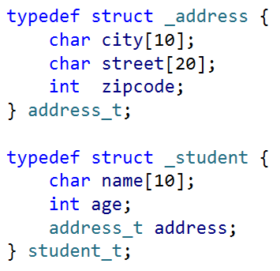
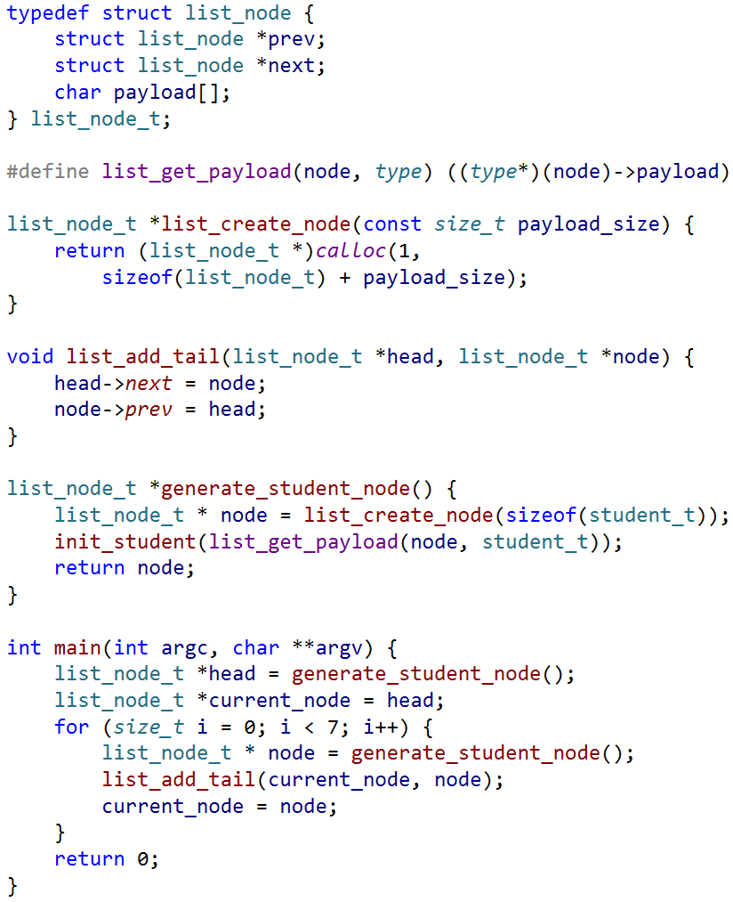
Doulbe Linked List
head
prev
next
payload
prev
prev
prev
next
next
next
payload
payload
payload

Slide 6
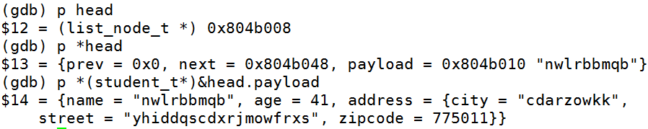
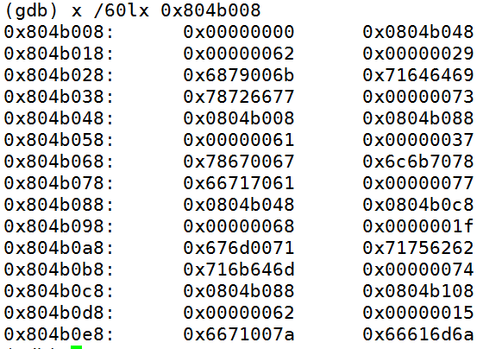
Doulbe Linked List Internals
head
prev
next
payload
prev
prev
prev
next
next
next
payload
payload
payload

Slide 7
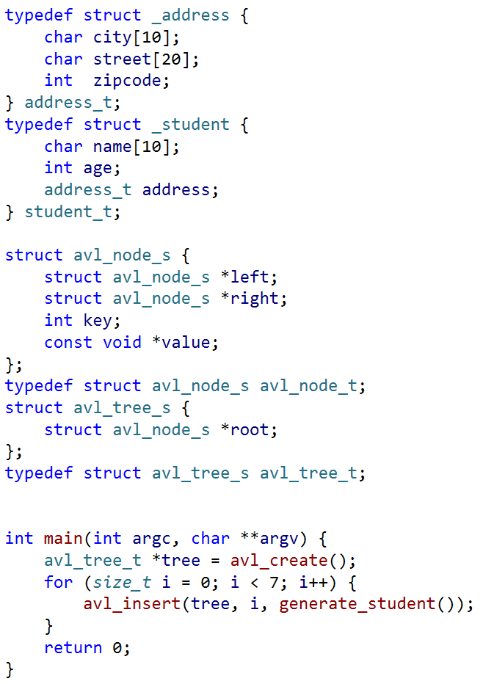
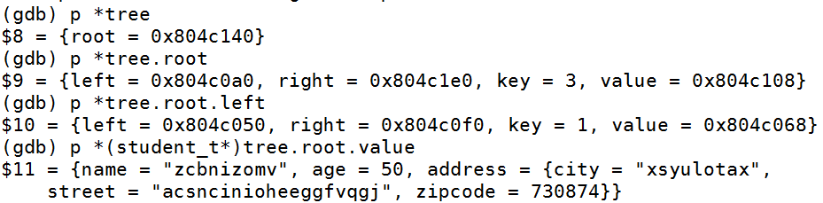
Balanced Binary Tree(AVL)
root
left
right
key(3)
value
left
left
right
right
key(1)
key(5)
value
value
left
left
left
left
right
right
right
right
key(0)
key(2)
key(4)
key(6)
value
value
value
value

Slide 8
Exercise
进入gdb-02-data-structure目录
编译所有源码: make all
调试程序avl
通过gdb分别使用p和x找出key为3和4对应的student的address信息

Slide 9
Multithread
Debugging

Slide 10
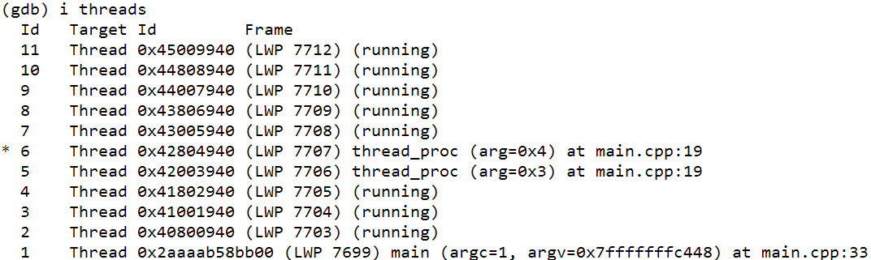
线程调试指令
(gdb) info threads/i th
(gdb) thread threadno
切换到线程threadno上
(gdb) thread apply [threadno|all] command
在线程threadno(或所有线程all)上执行指令

Slide 11
多线程调试面临的问题
变量被其他线程修改
线程因为停顿太久，被监控程序终止
单步执行时，其他线程断点触发

Slide 12
GDB线程运行的两种模式
All-stop
Non-stop

Slide 13
All-stop mode
All-Stop Mode：被调试的线程断住时，其他的线程也会断住，当执行step, next, continue时候，根据不同的设置会有不同的表现。
set scheduler-locking [on|off|step]
off 不锁定，当step, next时候其他线程会被调度
on 锁定，只有当前线程可以被调度
step 单步的时候锁定，执行函数的时候其他线程可以得到执行，continue的时候其他线程可以完全执行。

Slide 14
Non-stop模式
Non-Stop Mode: 只有被调试的线程会受到影响，其他线程会继续执行。
set non-stop [on|off]
Non-stop模式必须在启动调试，或者attach之前进行设置
Non-stop几个命令只是建议gdb启用non-stop模式，在gdb实际工作的时候可能会发现目标根本不支持这种模式，在这种情况下会退回到all-stop模式
在non-stop模式下，所有gdb命令只影响当前的线程。如果想让所有线程都执行，可以用continue -a

Slide 15
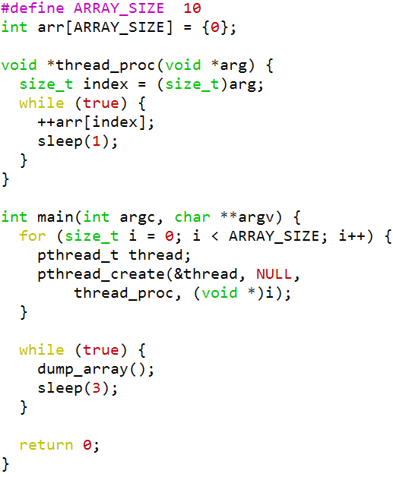
练习
在主线程dump_array()处下断点, 单步执行观察数组变化
锁定其他线程, 仅使主线程运行, 输出arr内容
锁定修改arr[1]的线程, 保持主线程和其他线程运行, 观察arr内容
保持arr[1]线程中断, 并修改arr[1]的内容, 通过主线的输出观察

Slide 16
Q & A

Slide 17
Thank You
For questions or suggestions:
Wu Kun
kunwu@thoughtworks.com

